Slide 1
Synpunkter och klagomål till Uppsala kommun
Funk-IT Lyftet

Slide 2
Tryck på webbläsaren för att komma ut på internet.
Notes:
Det finns olika webbläsare till dator, surfplatta och mobiltelefon.
Safari, Internet Explorer, Mozilla Firefox, Google Chrome och Microsoft Edge är några exempel på webbläsare.

Slide 3
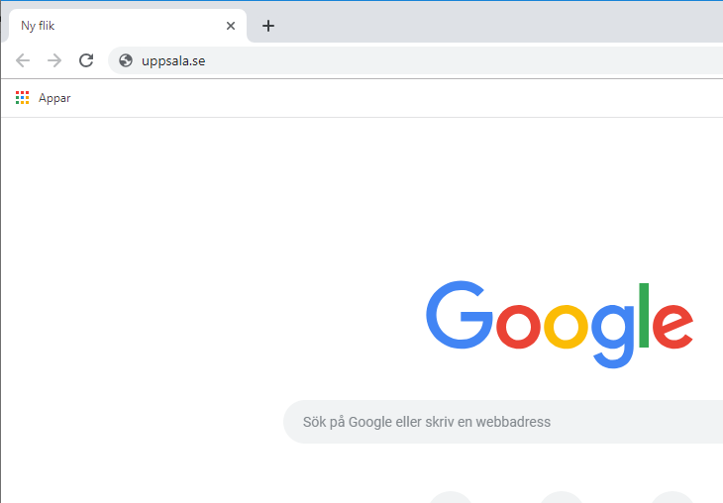
Skriv in uppsala.se i adressfältet, tryck Enter.
Notes:
Enter, eller retur, som knappen ibland kallas finns på tangentbordet.

Slide 4
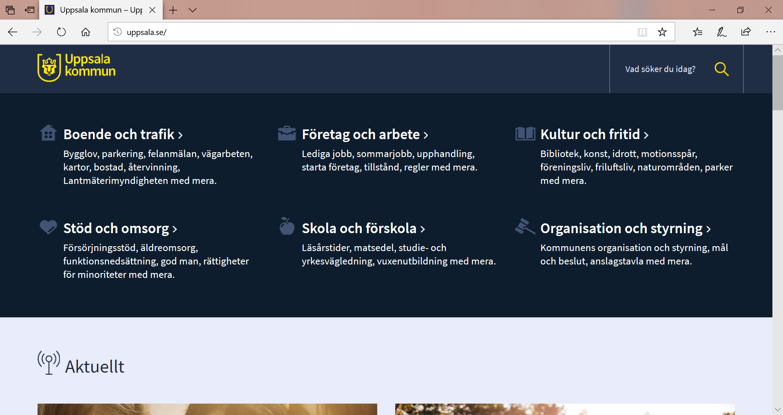
Du ser nu Uppsala kommuns startsida.
I övre högra hörnet står det: Vad söker du idag?
Skriv ordet Klagomål.

Slide 5
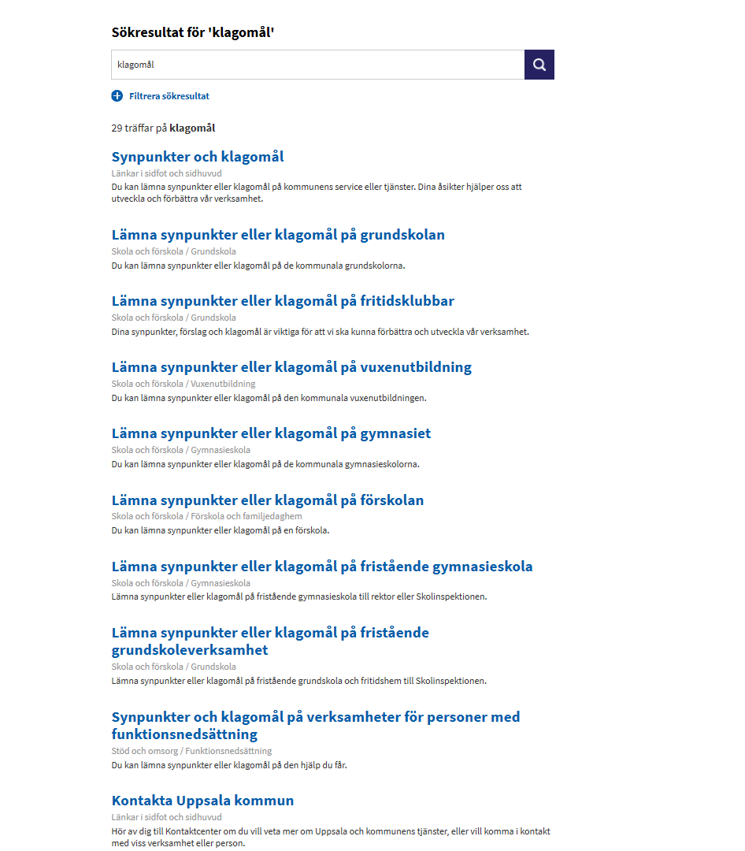
En lista med de olika verksamheterna inom Uppsala kommun syns nu.
Tryck på den verksamhet du vill vända dig till.

Slide 6
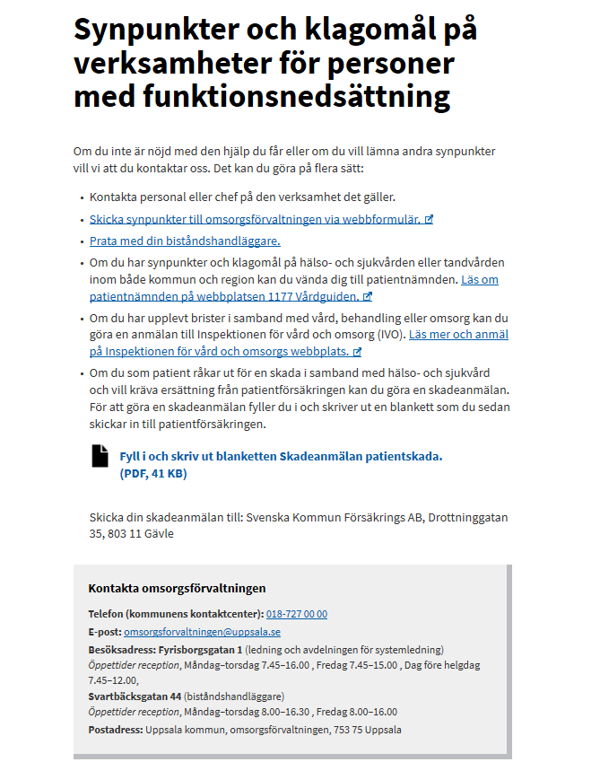
Här finns olika alternativ hur du kontaktar verksamheten.
Telefon
E-post
Besöksadress
Synpunktsformulär

Slide 7
Funk-IT Lyftet är ett samarbete mellan:
Post- och Telestyrelsen
Uppsala kommun, Omsorgsförvaltningen, Socialpsykiatrin och Arbete och bostad
TIF- Träffpunkternas intresseförening
Brukarrådet- Arbete och bostad

